Slide 1
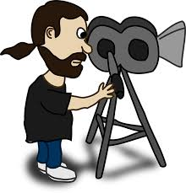
Videókészítés és közösségi média az osztályteremben
Csányi Ágnes – tanárképzés Firenzében
Erasmus+ pályázat - 2018

Slide 2
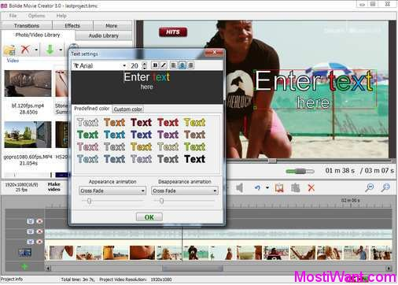
BOLIDE videószerkesztő diákoknak, tanároknak
BOLIDE egyszerű videószerkesztő program ( Movie Maker utódja)
Rendkívül egyszerű eszközökkel, nagyon gyorsan elsajátítható program
Gyorsan és egyszerűen lehet vele filmrészleteket kivágni, összeilleszteni, zenét, hangot alátenni, feliratozni
Nem ingyenes, de nagyon kedvezményes áron érhető el. Ingyenesen is használható, de ekkor egy kisebb vízjelet tesz a kész filmre.

Slide 3
RECAP – online feladatlap, mellyel videóképeslap készíthető
Elérhetősége: https://letsrecap.com/
Szilády Kutatók éjszakájának programjáról nyilatkoznak résztvevő diákok
Oktatásban alkalmazása: egy feladatra önállóan otthon adhat videófeleletet egy diák, amit javíthat is, ha szükséges.
Izgalmasabb – a jövő nem a ppt, hanem a videó, mint szemléltető anyag
Szorongó diáknak nem az osztály előtt, hanem biztonságos környezetben, javítható módon felelhet!

Slide 4
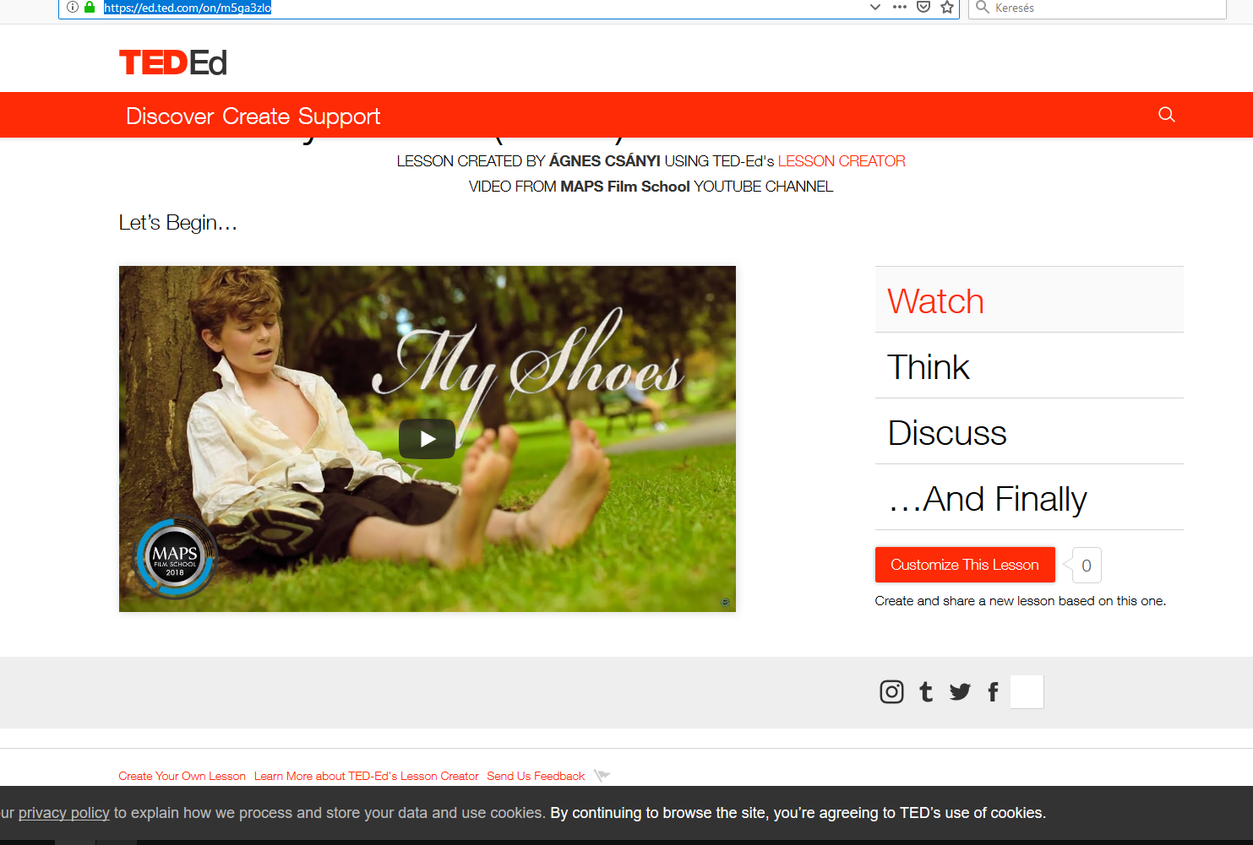
TED online feladatlap: https://ed.ted.com – videó súgóval
Online feladatlapkészítés, megosztás és válasz összegyűjtés a híres TED felületen
A feladatlap kérdéseihez kapcsolható videó, nincs szerzői jogi probléma
A megadott kérdéshez a videó megadott pontjától bejátszási lehetőség van, segítve a válaszadást!
Minta, szenzációs videóval!

